Slide 1


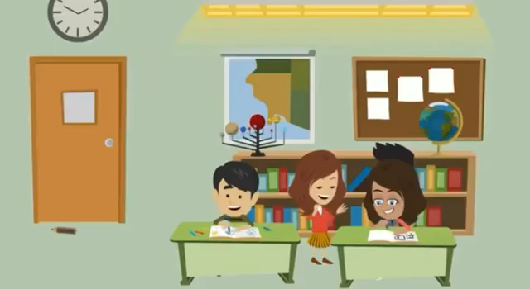


KHỞI ĐỘNG
Nghe video về bài hát Giữ gìn vệ sinh trường lớp và trả lời câu hỏi sau:
Bài hát đã gửi tới các em thông điệp gì?

Slide 2





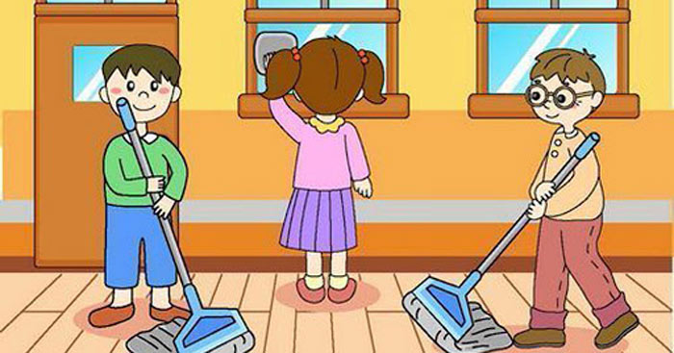
Gợi ý trả lời
Bài hát thể hiện ý thức giữ gìn vệ sinh chung trong lớp học cũng như ở trong trường học của các bạn nhỏ.

Slide 3


CHỦ ĐỀ 1: TRƯỜNG EM XANH, SẠCH, ĐẸP
Tuần 2. Hoạt động giáo dục theo chủ đề:
Giữ gìn trường em xanh, sạch, đẹp
(Hoạt động 3,4)

Slide 4





Hoạt động 3:
Cùng chơi Đoán tranh
NỘI DUNG BÀI HỌC
Hoạt động 4: Lập kế hoạch giữ gìn trường học xanh, sạch, đẹp

Slide 5




Hoạt động 3:
Cùng chơi Đoán tranh

Slide 6


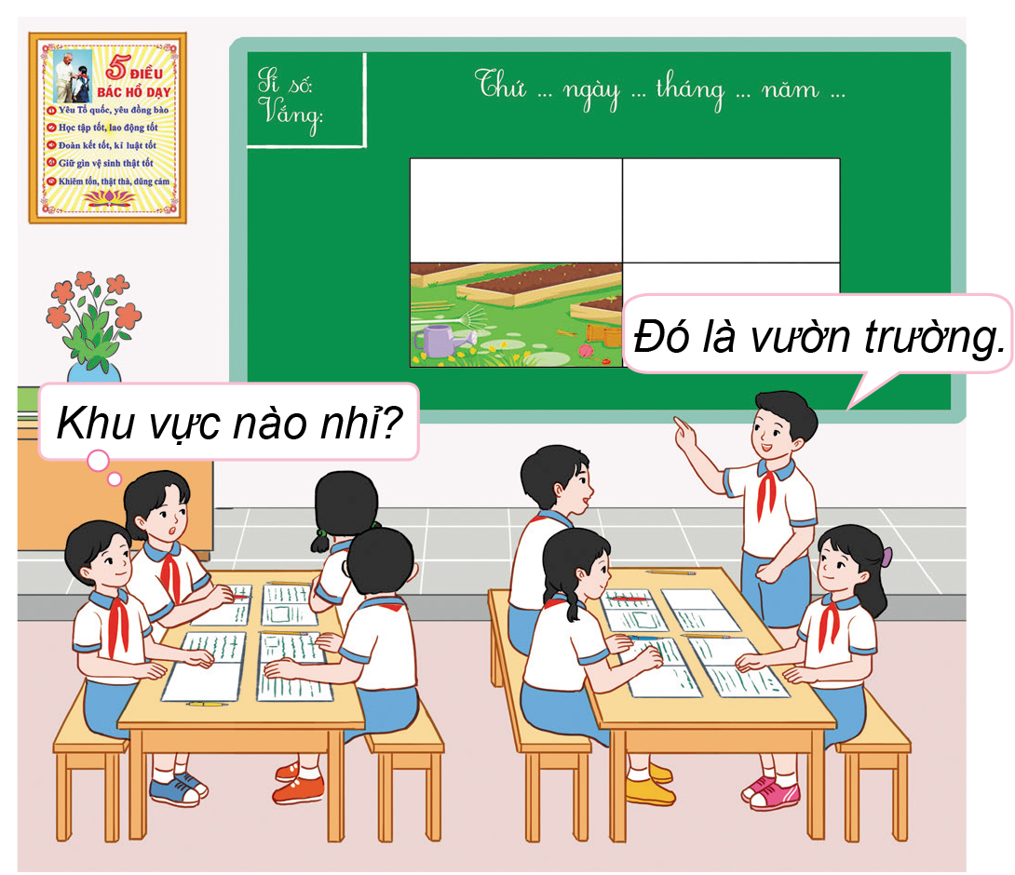


Hoạt động nhóm
Trò chơi “Đoán tranh”
Luật chơi:
Dán các bức tranh về những khu vực trong trường học lên bảng.
Giáo viên mở một mảnh ghép ở từng tranh.
Các nhóm đoán xem đó là khu vực nào trong trường học.

Slide 7
Hoạt động nhóm
Trò chơi “Đoán tranh”
Luật chơi:
Các nhóm rung chuông giành quyền trả lời.
Nhóm nào rung chuông nhanh nhất sẽ được trả lời trước.
Nhóm đoán đúng nhiều khu vực nhất là nhóm chiến thắng.

Slide 8



KẾT LUẬN
Trong trường có nhiều khu vực khác nhau. Mỗi khu vực có những nét đặc trưng riêng và tiện ích riêng.
Cô khen ngợi các em đã nhanh mắt đoán được tên các khu vực trong trường mình.

Slide 9
Hoạt động 4:
Lập kế hoạch giữ gìn trường học xanh, sạch, đẹp

Slide 10


Hoạt động theo nhóm
Dựa vào kết quả khảo sát thực trạng trong tiết trước, các nhóm (4 – 6 HS) thảo luận và xây dựng kế hoạch giữ gìn trường học xanh, sạch, đẹp.

Slide 11

Các em xây dựng kế hoạch theo các ý sau đây:
Lựa chọn khu vực trong trường
Xác định các khu vực cần làm
Dự kiến hời gian thực hiện
Chuẩn bị các dụng cụ cần thiết
Phân công nhiệm vụ cho các thành viên
Những lưu ý khi thực hiện

Slide 12




HOẠT ĐỘNG NHÓM:
Các nhóm có thể tham khảo mẫu dưới đây để thực hiện, sau đó chia sẻ bản kế hoạch của nhóm mình trước lớp.

Slide 13











KẾ HOẠCH LAO ĐỘNG
Tổ 1
Lớp 4D
Khu vực | Sân trường
Công việc cần làm | …
Thời gian thực hiện | …
Dụng cụ cần chuẩn bị | …
Phân công nhiệm vụ | …
… | …

Slide 14
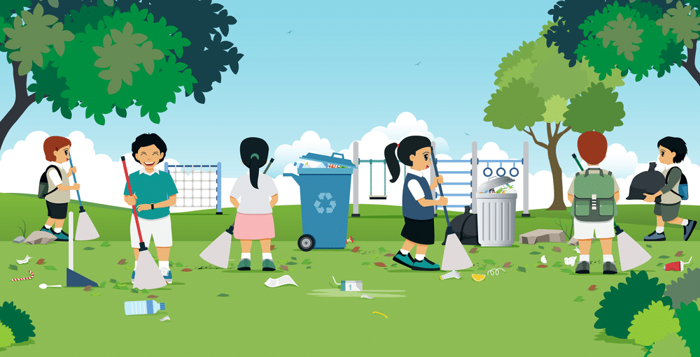
Để có thể thực hiện giữ gìn trường học xanh, sạch, đẹp các em cần phải lập kế hoạch chi tiết, cụ thể, rõ rang.
KẾT LUẬN
Đây là một việc làm thiết thực, phù hợp với lứa tuổi để góp phần giữ gìn trường học xanh, sạch, đẹp. Các nhóm hãy cùng nhau thực hiện tốt kế hoạch đã xây dựng.

Slide 15




Ôn lại các kiến thức đã học hôm nay
HƯỚNG DẪN VỀ NHÀ
Trò chuyện với người thân về kế hoạch giữ gìn trường học xanh, sạch, đẹp của nhóm em hoặc của nhóm khác mà em thấy thú vị.

Slide 16


CẢM ƠN CÁC EM HỌC SINH ĐÃ CHÚ Ý LẮNG NGHE, HẸN GẶP LẠI!

